Slide 1
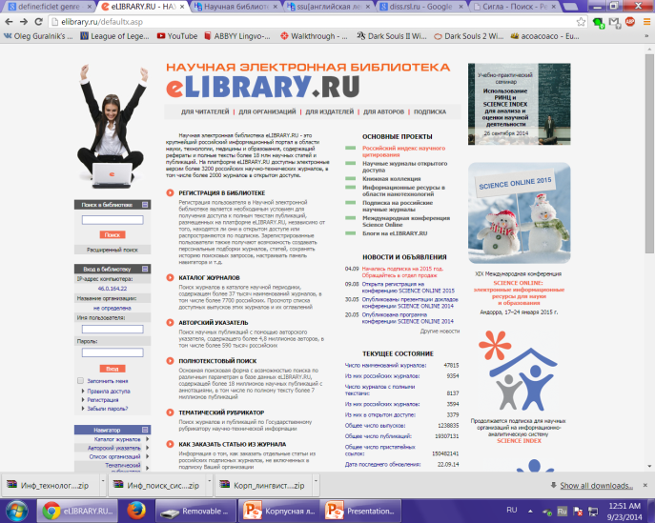
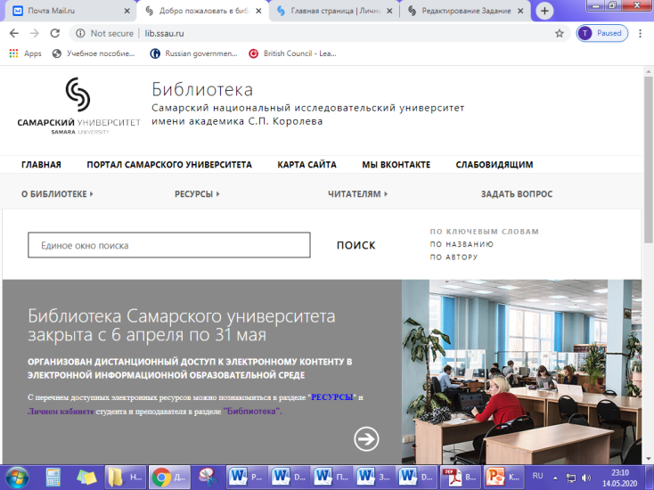
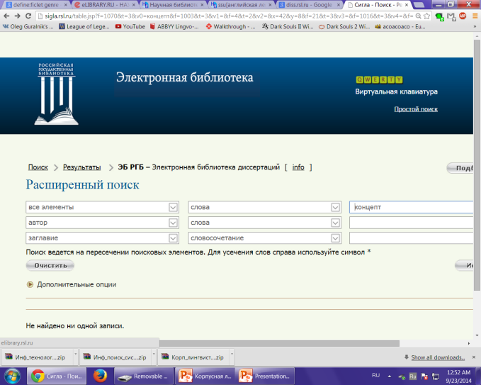
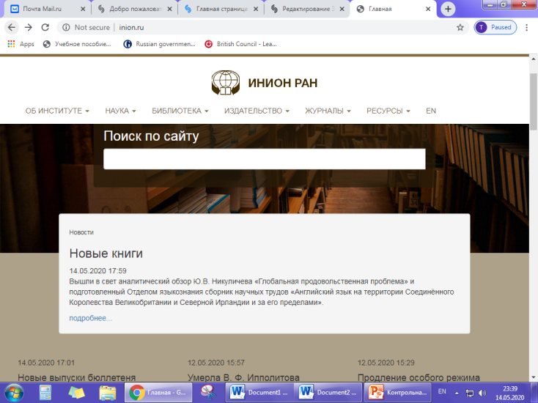
Контрольная работа по поиску в библиографических БД

Slide 2
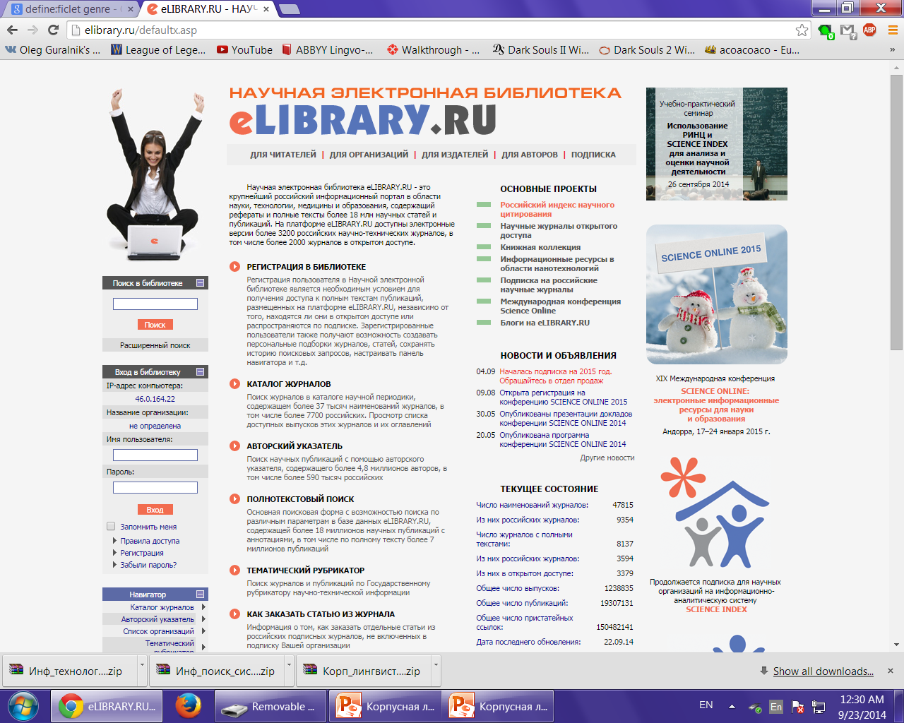
Notes:
Для работы в ЭБ elibrary.ru необходима регистрация. См. инструкцию по регистрации на начальной странице. Запрос формулируется в поисковом окне ‘Поиск в библиотеке’

Slide 3
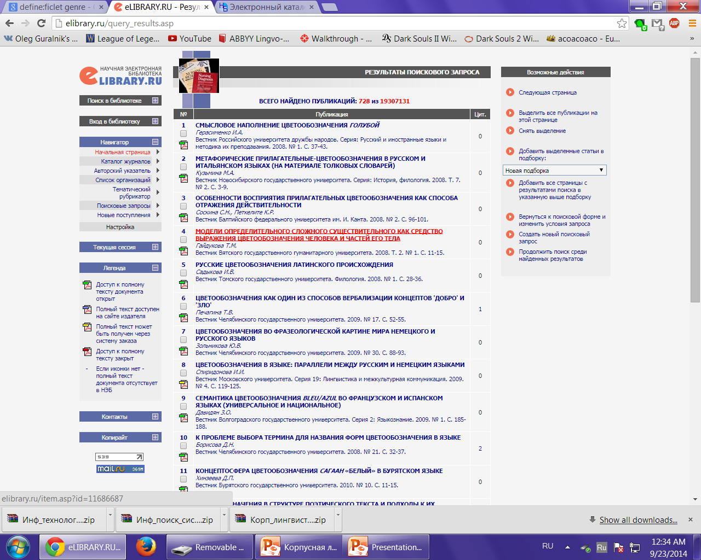
Notes:
Образец результатов поиска по запросу «цветообозначения»

Slide 4
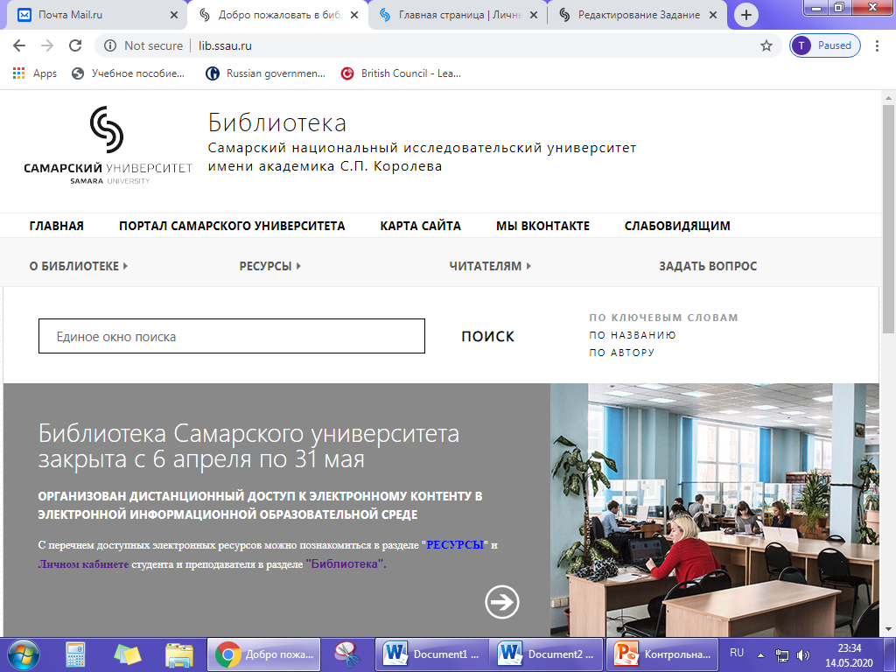
Notes:
Электронный каталог библиотеки находится в ссылке ресурсы

Slide 5
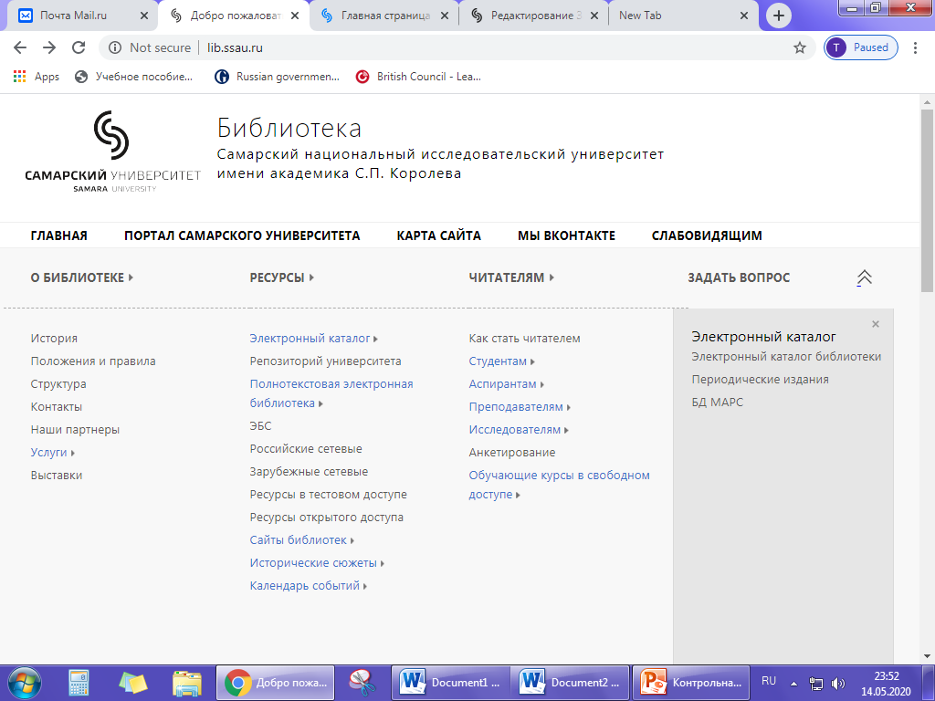

Slide 6
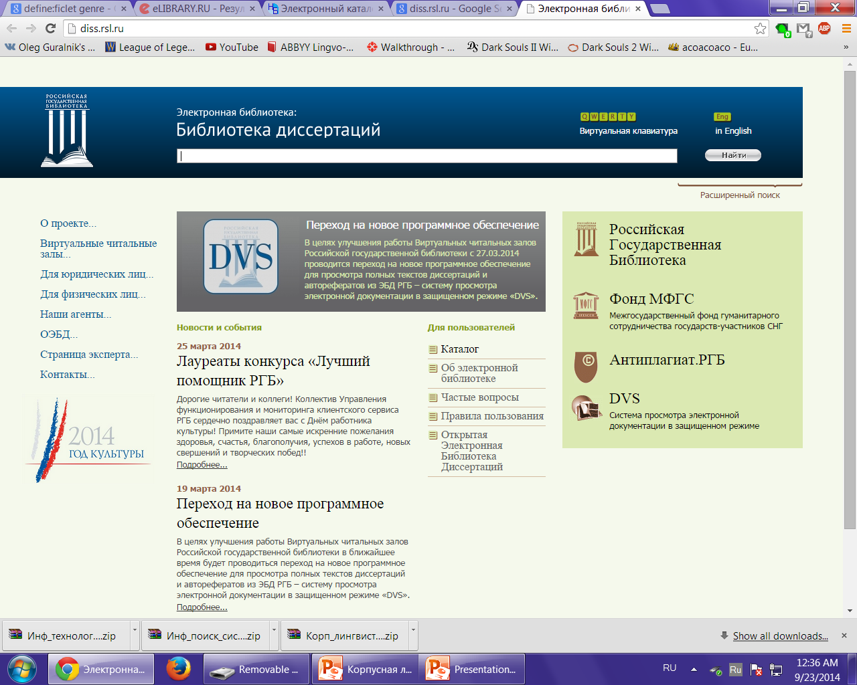
Notes:
Запрос формулируется в поисковом окне на начальной странице

Slide 7
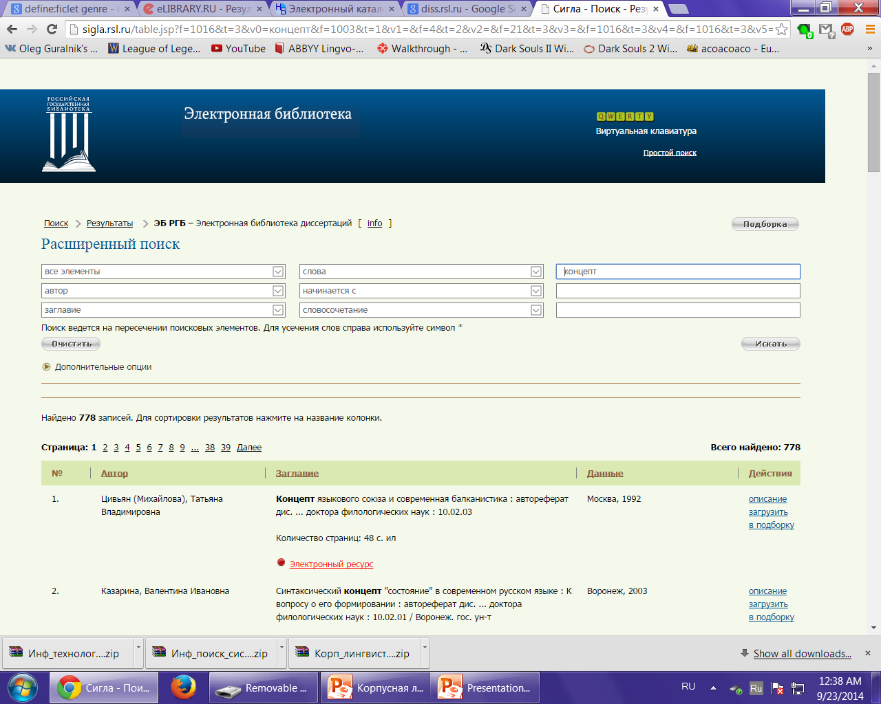
Notes:
Результаты поиска по запросу « концепт»

Slide 8
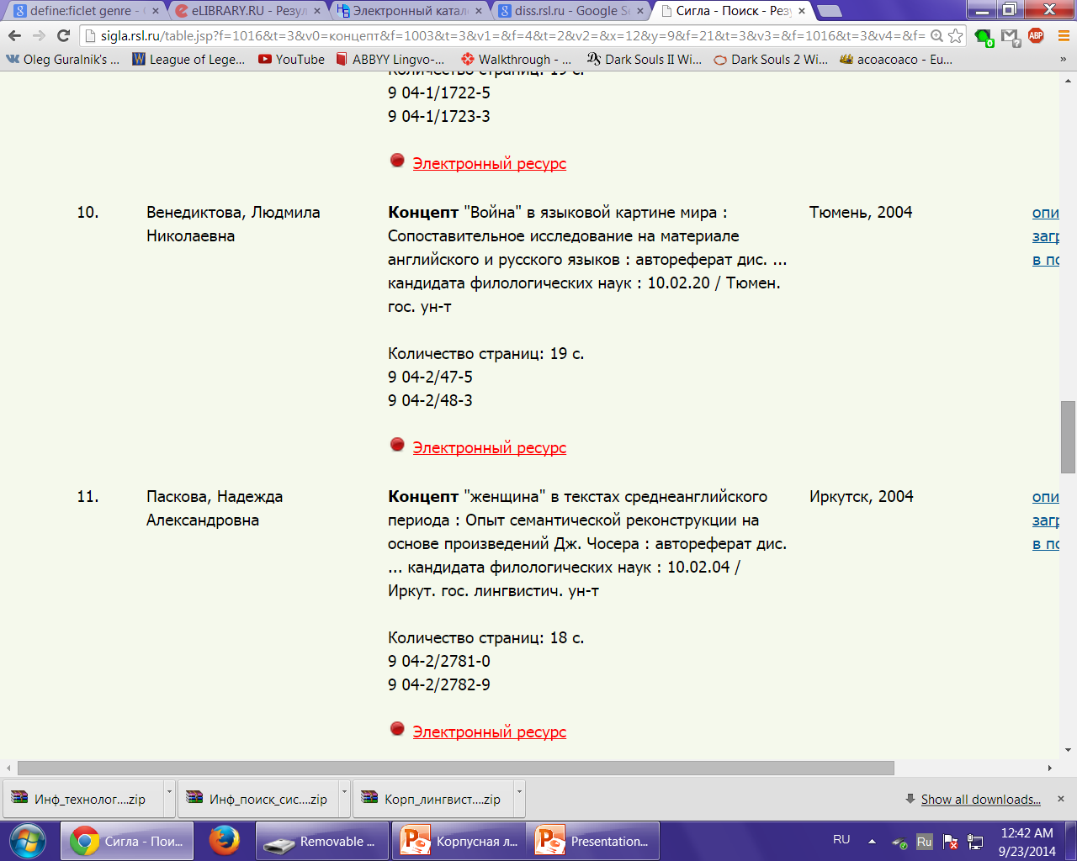
Notes:
При работе с БД диссертаций необходимо внимательно редактировать библиографическую запись, чтобы она соответствовала требованиям Образца оформления библиографической записи (см. Методический модулькурса)

Slide 9
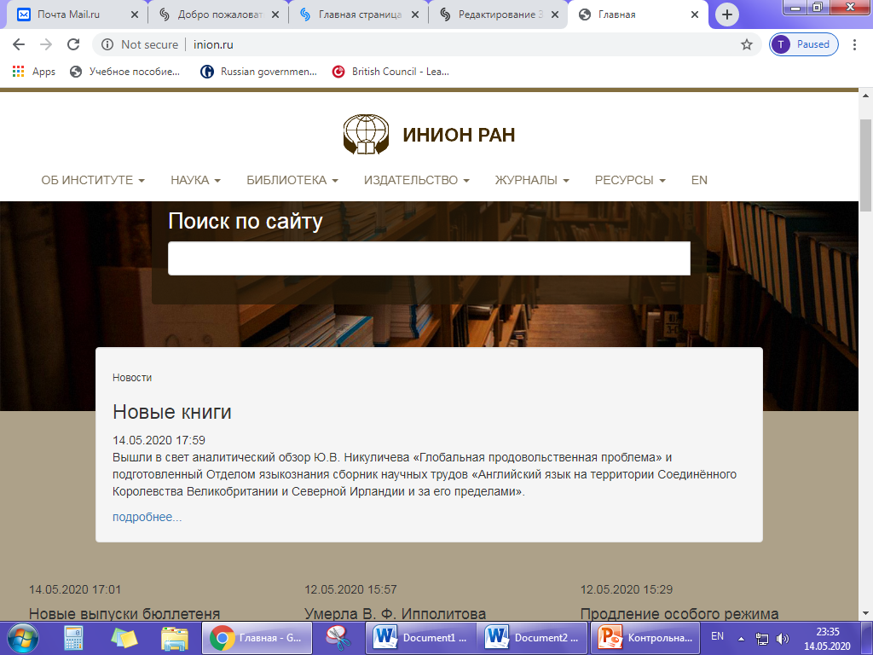
Notes:
ИНИОН- институт научной информации по общественным наукам. Для поиска библиографии необходимо зайти на Ресурсы

Slide 10
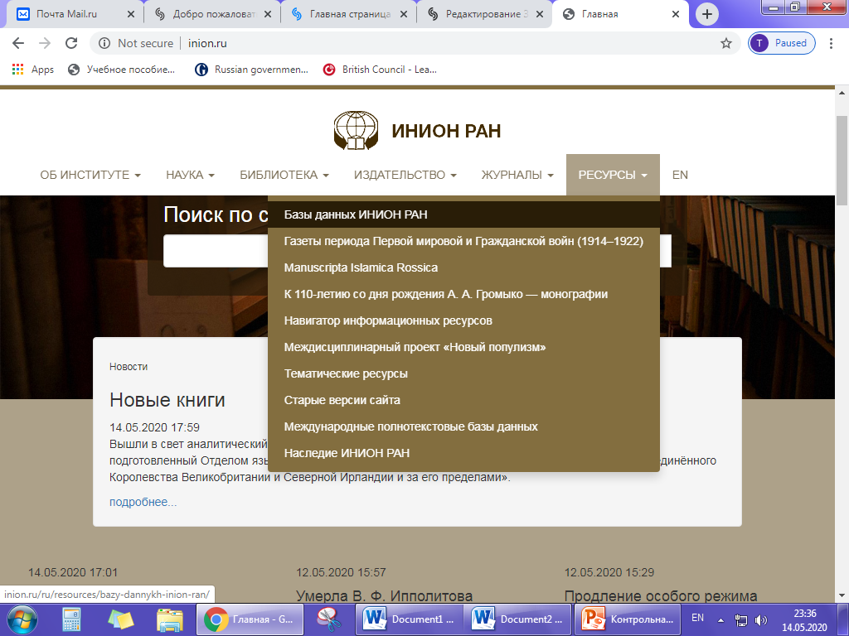
Notes:
Выбрать базы данных ИНИОН РАН

Slide 11
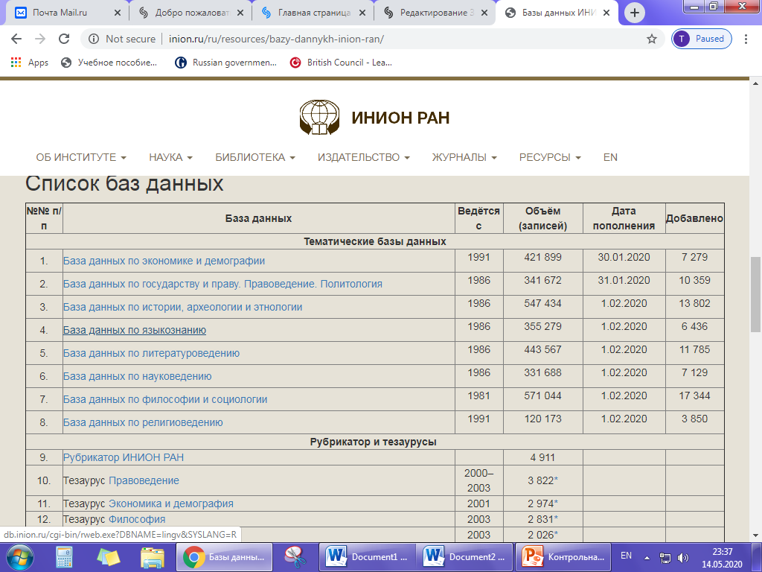
Notes:
Прокрутив страницу вниз, найти Список баз данных. Для выполнения контрольной работы необходимо обратиться к БД по языкознанию (п.4) и БД по литературоведению (п.5)

Slide 12
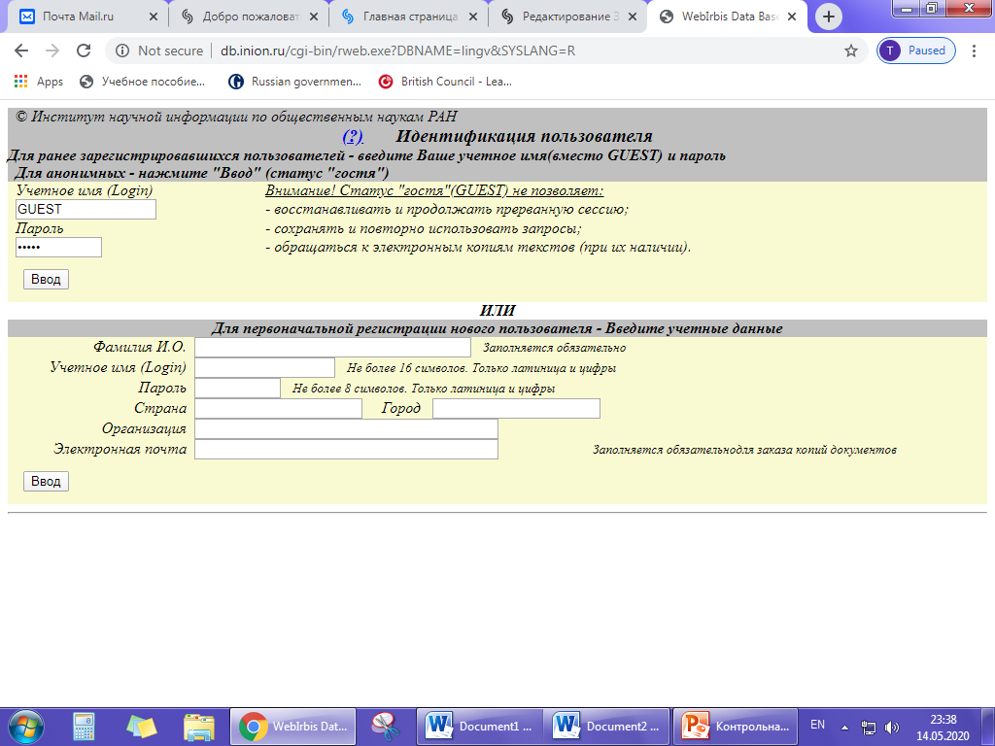
Notes:
В БД можно работать как зарегистрированным пользователем , так и в качестве гостя (необходимо нажать Ввод)

Slide 13
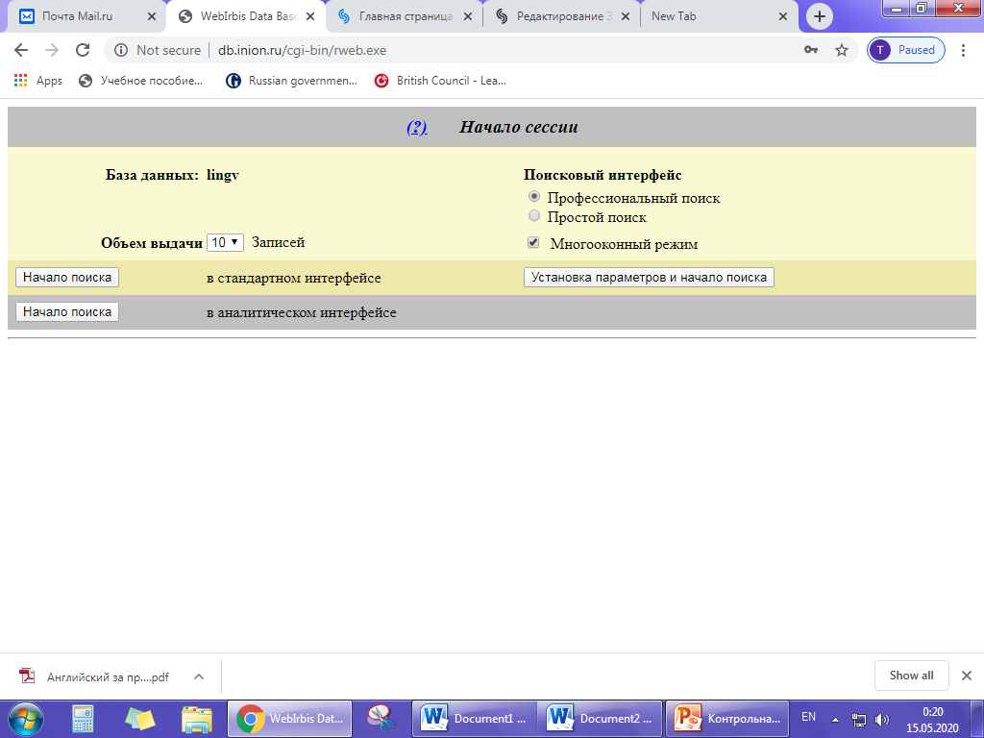
Notes:
После входа в БД можно увеличить объем выдачи записей (10, 20, или 50). По умолчанию начните поиск в стандартном интерфейсе.

Slide 14
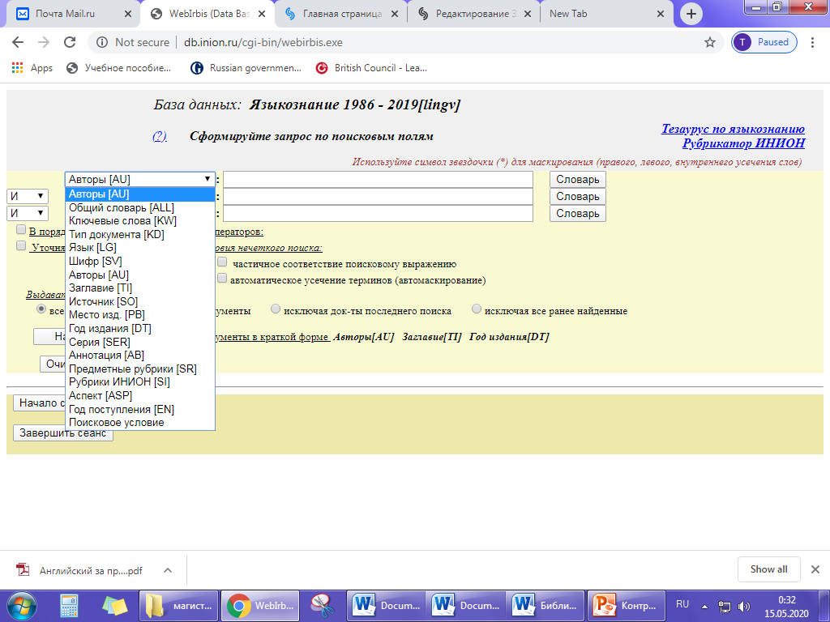
Notes:
Для поиска библиографии используйте ‘Общий словарь’ или ‘ключевые слова’

Slide 15
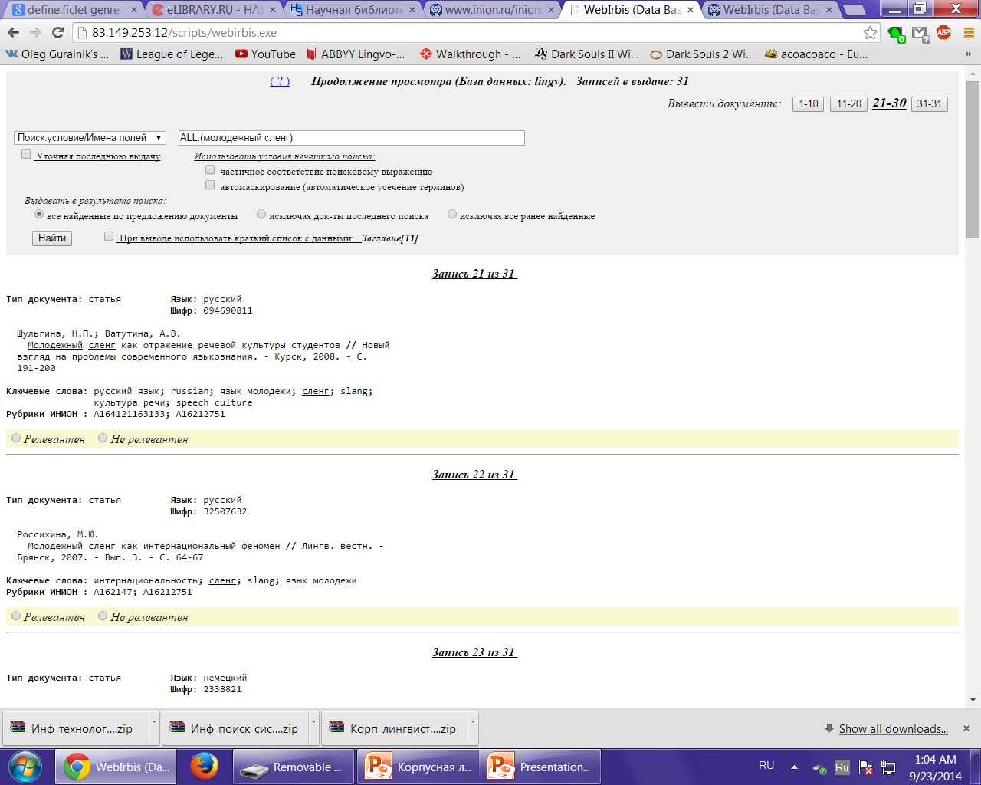
Notes:
Результаты поиска по запросу ‘молодежный сленг’ Для получения записей последних публикаций используйте Вывести документы в правом верхнем углу ( начинайте с последних по порядку записей и двигайтесь в обратном порядке).

Slide 16
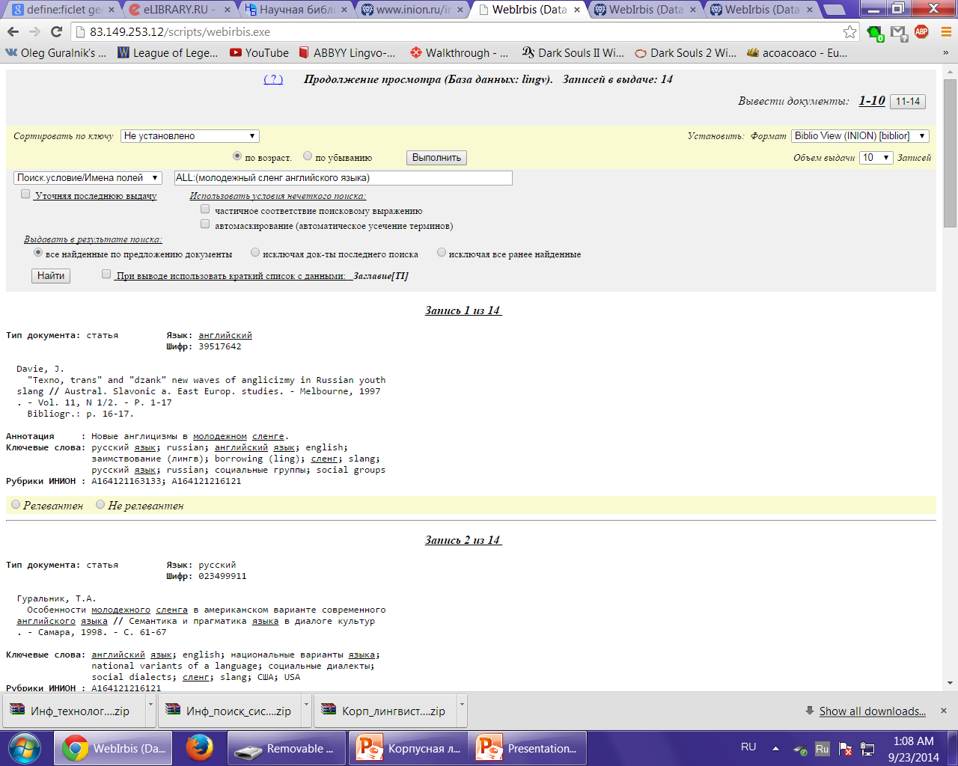

Slide 17
Контрольная работа
Поиск в библиографических БД
Ф.И.О. студента
Вариант контрольной работы (или название темы курсовой работы)
Указание на БД (желательно выполнить поиск по всем БД, обязательно по 3-м)
Количество записей не больше 5 по каждой теме (литературоведение, языкознание) или по теме курсовой работы
Оформление библиографических записей по Образцам в методическом модуле курса

Slide 18
Спасибо

